Slide 1
ИРО
ГАУДПО ЛО «ИРО» – стажировочная площадка Государственной программы РФ
«РАЗВИТИЕ ОБРАЗОВАНИЯ»
Тема площадки:
«Совершенствование современных образовательных практик реализации федеральных государственных образовательных стандартов посредством систематизации и повышения эффективности функционирования сетевых методических объединений»

Slide 2
ИРО
«Доля учителей, освоивших методику преподавания по межпредметным технологиям и реализующих ее в образовательном процессе, в общей численности учителей, в %»:
2018 год
2019 год
39
41

Slide 3
ИРО
НАПРАВЛЕНИЯ МЕРОПРИЯТИЯ:
Модернизация содержания и технологий обучения, повышение квалификации учителей, поддержка сетевых сообществ учителей-предметников (всех предметов)
1.
Реализация адаптированных ОПООО; создание условий для полноценной реализации в ООО инклюзивного образования
2.
Модернизация информационно-библиотечной среды организаций общего образования
3.

Slide 4
ИРО
Модернизация содержания и технологий обучения, повышение квалификации учителей, поддержка сетевых сообществ учителей-предметников (всех предметов)
НАПРАВЛЕНИЕ

Slide 5
ИРО
ОТЧЕТНЫЕ ПОКАЗАТЕЛИ ЗА 2019 год
(направление 1)
ПОВЫШЕНИЕ КВАЛИФИКАЦИИ – 1500 ЧЕЛ. В Т.Ч. 450 ЛО; 1050 – СУБЪЕКТЫ РФ
МЕЖРЕГИОНАЛЬНЫЕ КОНФЕРЕНЦИИ – 2; МЕЖРЕГИОНАЛЬНЫЕ СЕМИНАР – 1
РЕГИОНАЛЬНЫЕ СЕМИНАРЫ (ВЕБИНАРЫ) – 11
СБОРНИКИ КОНФЕРЕНЦИЙ, МЕТОДИЧЕСКИХ МАТЕРИАЛОВ, РЕКОМЕНДАЦИЙ – 10
ДЕТЕЛЬНОСТЬ 13 АССОЦИАЦИЙ УЧИТЕЛЕЙ-ПРЕДМЕТНИКОВ («дорожные карты по реализации предметных Концепций)
ВСЕРОССИЙСКИЙ СЕМИНАР – СОВЕЩАНИЕ – 1

Slide 6
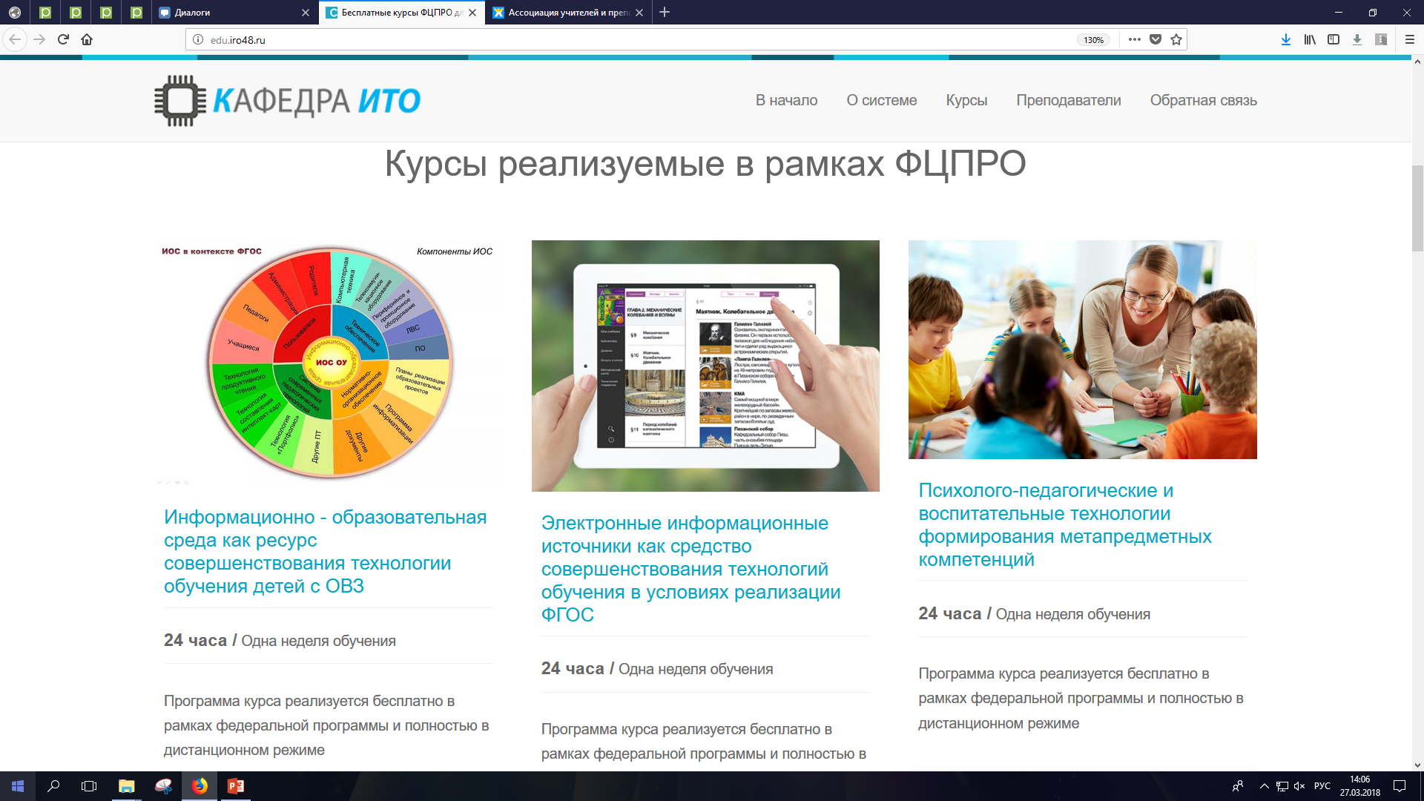
ИРО
http://edu.iro48.ru/

Slide 7
ИРО
Реализация адаптированных ОПООО; создание условий для полноценной реализации в ООО инклюзивного образования
НАПРАВЛЕНИЕ

Slide 8
ИРО
ОТЧЕТНЫЕ ПОКАЗАТЕЛИ за 2019 год
(направление 2)
ПОВЫШЕНИЕ КВАЛИФИКАЦИИ – 100 ЧЕЛ.
РЕГИОНАЛЬНЫЕ СЕМИНАРЫ – 10
СПЕЦИАЛЬНАЯ ЛИТЕРАТУРА И ОБОРУДОВАНИЕ ПО ОБУЧЕНИЮ ДЕТЕЙ С ОВЗ
МЕТОДИЧЕСКИЕ СБОРНИКИ – 2
МЕЖРЕГИОНАЛЬНАЯ КОНФЕРЕНЦИЯ -1; МЕЖРЕГИОНАЛЬНЫЙ СЕМИНАР - 1
ДЕЯТЕЛЬНОСТЬ РУМО по вопросам образования обучающихся с ОВЗ

Slide 9
ИРО
Модернизация информационно-библиотечной среды организаций общего образования
НАПРАВЛЕНИЕ

Slide 10
ИРО
Концепция развития региональной сети школьных информационно-библиотечных центров
Портал региональной сети ИБЦ - http://ibc.iro48.ru/
Сеть 25 ШИБЦ и регионального ИБЦ
Областные конкурсы, семинары, курсы

Slide 11
ИРО
ОТЧЕТНЫЕ ПОКАЗАТЕЛИ за 2019 год
(направление 3)
ПОВЫШЕНИЕ КВАЛИФИКАЦИИ БИБЛИОТЕЧНЫХ РАБОТНИКОВ ШИБЦ – 20 чел.
СЕМИНАРЫ (ВЕБИНАР) - 6
СОЗДАНИЕ ЕЩЕ 5 ШИБЦ, ЗАКУПКА ОБОРУДОВАНИЯ, ПРЕДОСТАВЛЕНИЕ ДОСТУПА К ЭЛЕКТРОННЫМ ИЗДАНИЯМ
ПОДДЕРЖКА ПОРТАЛА РИБЦ, ЭЛЕКТРОННЫЙ МОНИТОРИНГ, СЕТЕВОЕ ВЗАИМОДЕЙСТВИЕ

Slide 12
ИРО
МЕРОПРИЯТИЕ ГОСУДАРСТВЕННОЙ ПРОГРАММЫ РФ «РАЗВИТИЕ ОБРАЗОВАНИЯ»
Информационно-методическая поддержка

Slide 13
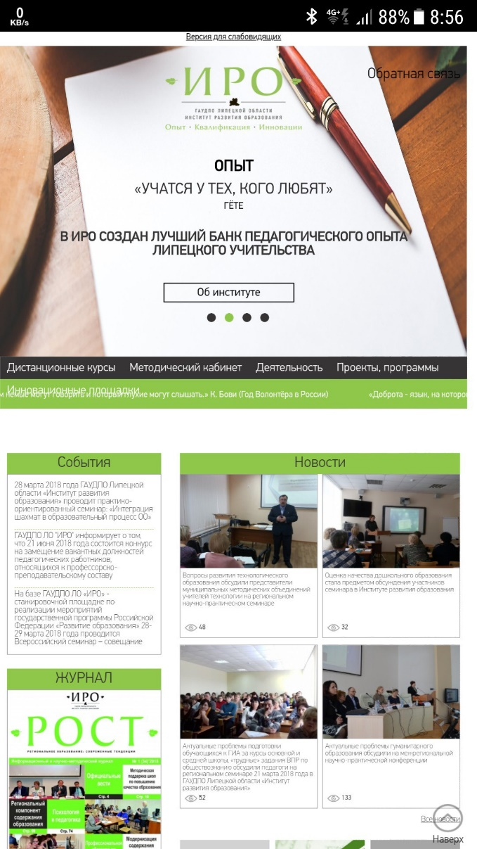
ИРО
http://www.iro48.ru

Slide 14
ИРО
Аналитическая деятельность:
Мониторинг и анализ использования методики преподавания по межпредметным технологиям в образовательном процессе обученными учителями
1.
Мониторинг и анализ результатов модернизации организационно-технологической инфраструктуры и обновления фондов школьных библиотек
2.
Анализ деятельности стажировочной площадки
3.

Slide 15
ИРО
ЭФФЕКТЫ ОТ РЕАЛИЗАЦИИ ПРОЕКТА
Профессиональный рост педагогов Липецкой области и других субъектов РФ
Банк эффективных практик реализации ФГОС, в том числе по обучению детей с ОВЗ
Обновлённая информационно-образовательная среда региона
Научно-профессиональный рост участников Проекта
Систематизация форм сетевого взаимодействия профессиональных педагогических сообществ

